Slide 1
נושאים להיום
JVM
מחלקות
עצמים
UML
מתודות ושדות סטטיים
API
ENCAPSULATION
כלים שימושיים

Slide 2

Why Java Doesn’t Allow Multiple Inheritance?
The Diamond Problem
Multiple inheritance can create ambiguity when two superclasses have methods with the same name.
Example: If Class D inherits from both Class B and Class C, each having a doSomething() method, it’s unclear which method D should inherit.
This ambiguity is known as the "Diamond Problem" and can lead to complex, error-prone code.
Simplicity & Readability
Restricting classes to single inheritance keeps the code structure simpler and more predictable.
Easier to maintain and debug with a clear inheritance path.

Slide 3

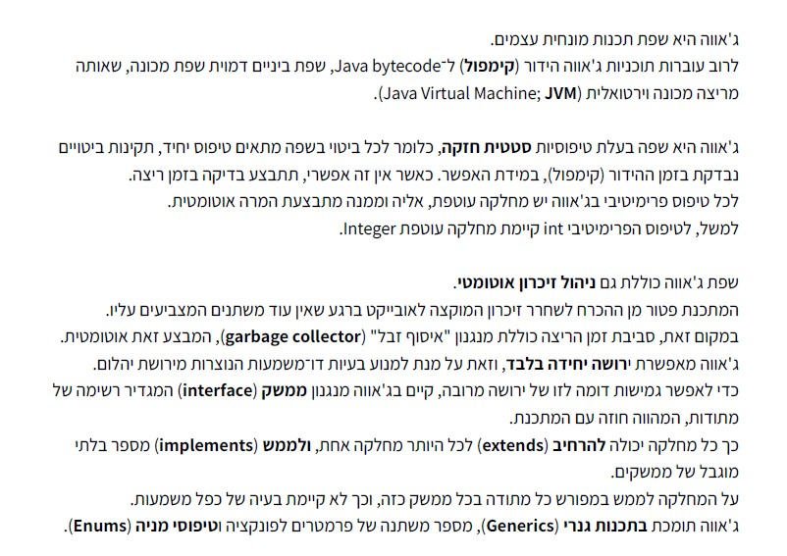
JAVA מה זה

Slide 4
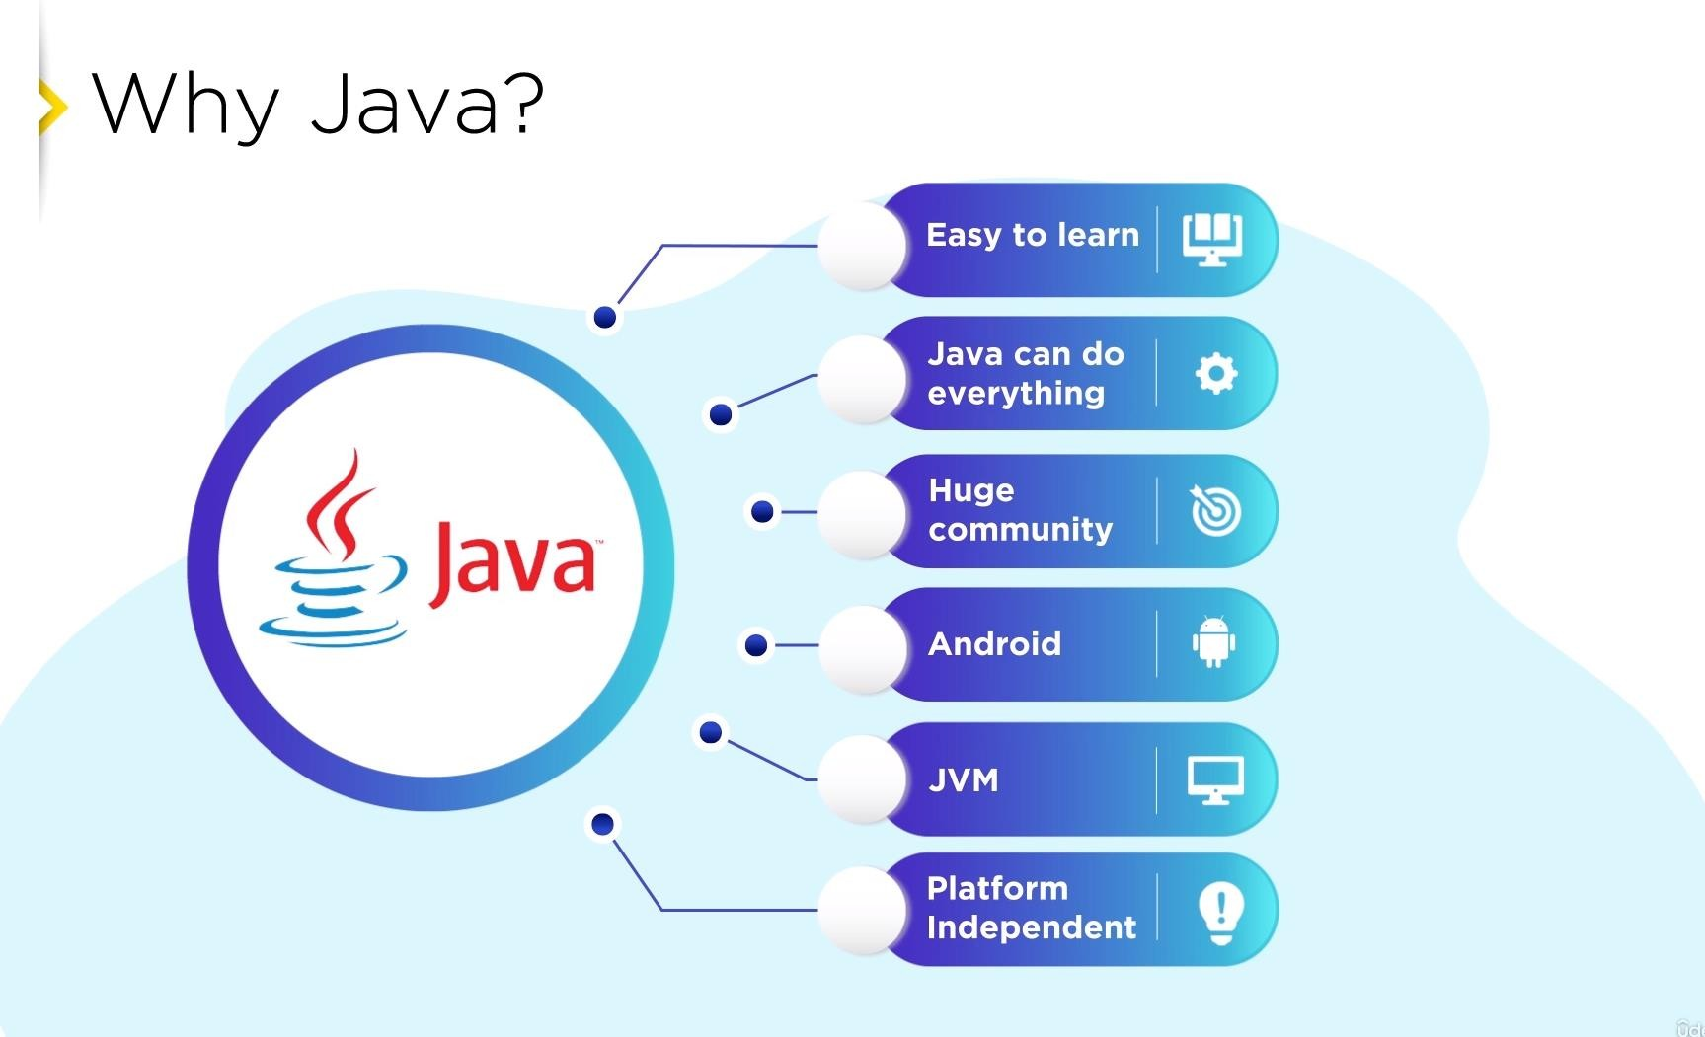

Slide 5
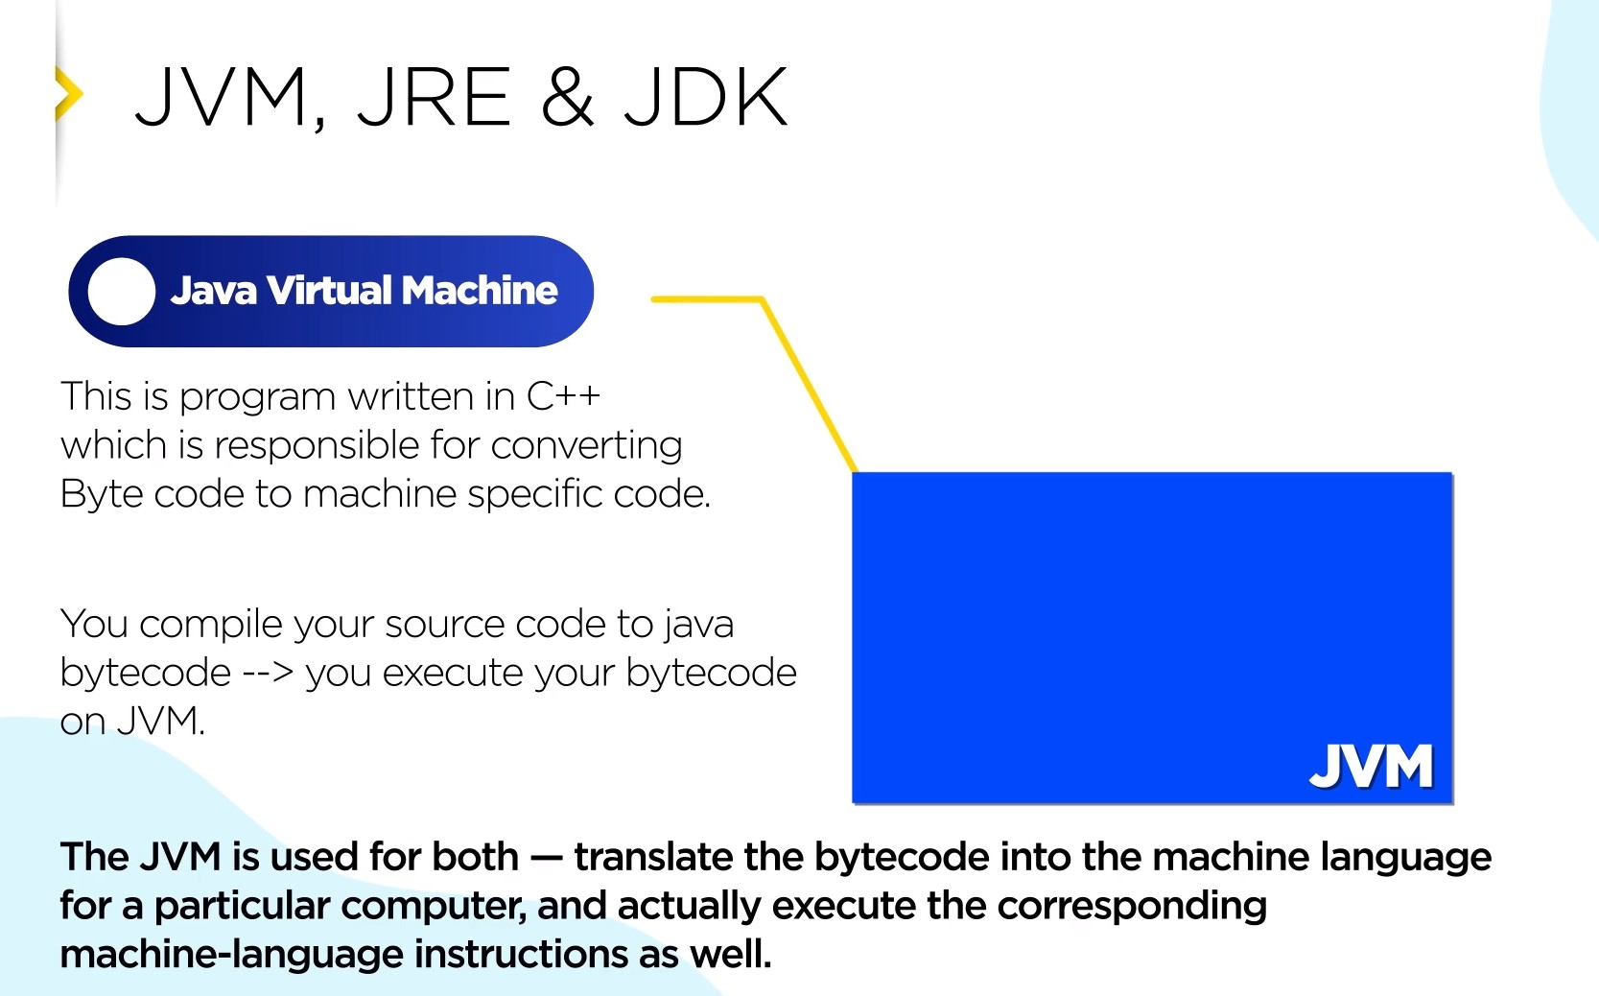

Slide 6
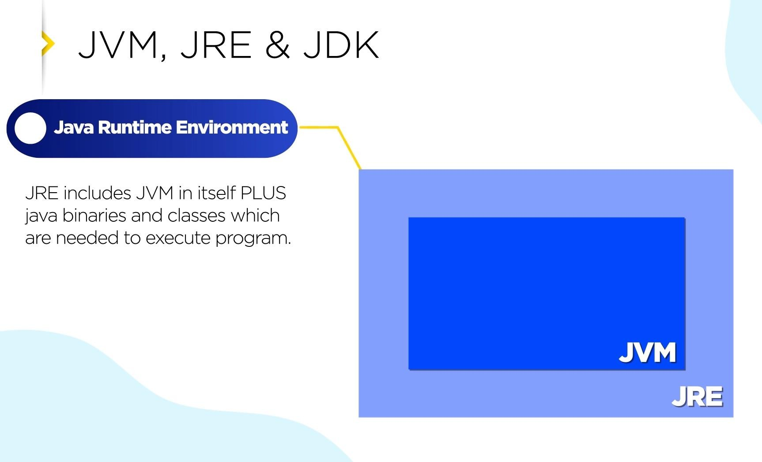

Slide 7
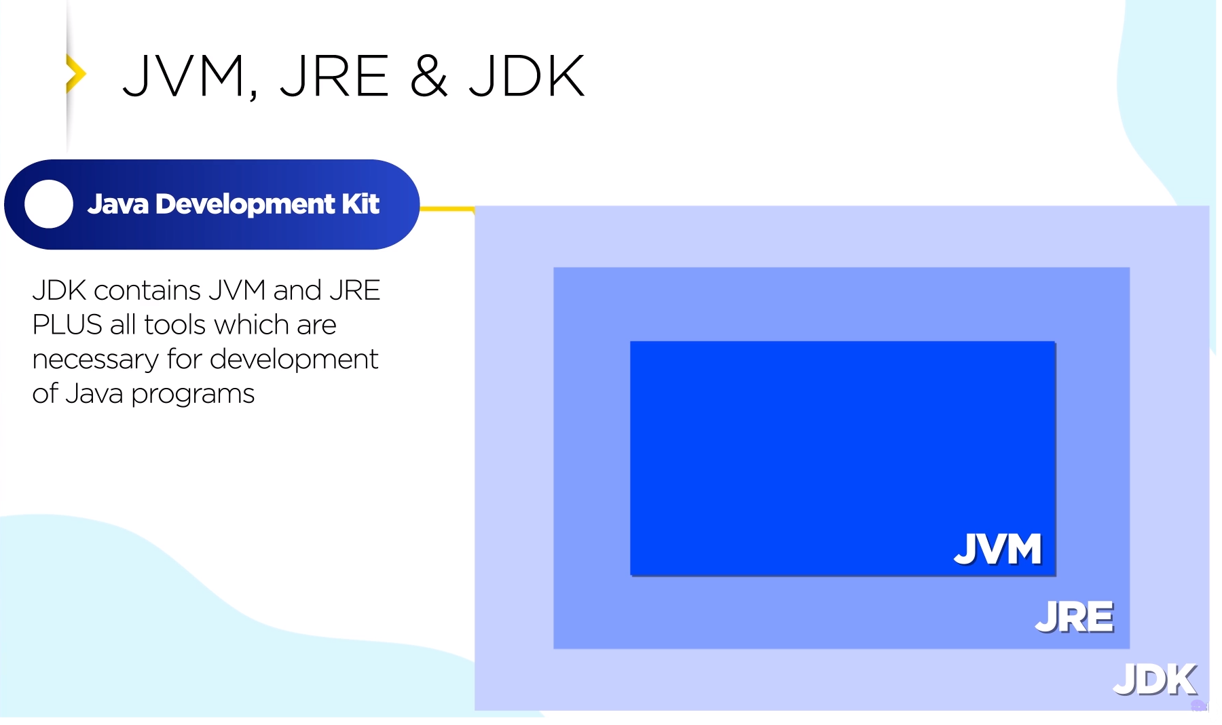
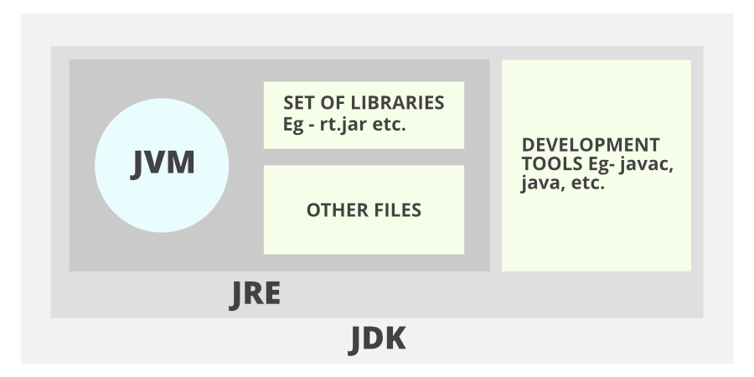

Slide 8
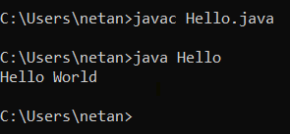
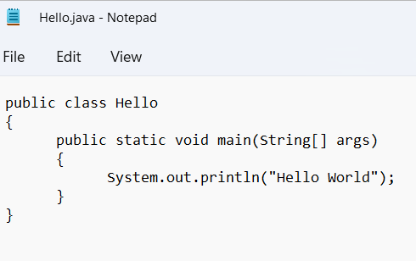
The Java programming language compiler, javac, reads source files written in the Java programming language, and compiles them into bytecode class files, after this line was executed javac created Hello.class file.
The java command starts a Java application. It does this by starting the Java Virtual Machine (JVM), loading the specified class, and calling that
class's main() method.

Slide 9
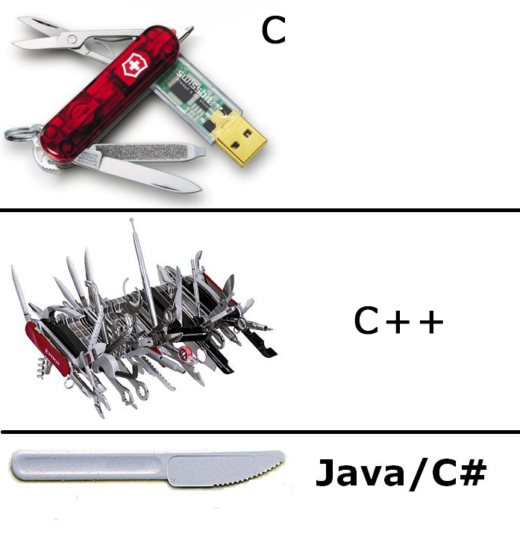
JAVA vs C
Aspect | C | Java
Language Type | Procedural | Object-Oriented
Memory Management | Manual (malloc, free) | Automatic (Garbage Collection)
Portability | Platform-Dependent | Platform-Independent (JVM)
Pointer Arithmetic | Supported | Not Supported
Standard Library | Smaller, Requires Libraries | Comprehensive Standard Library
Error Handling | Return Codes, Error Flags | Exceptions
Multithreading | Requires Libraries | Built-In Support (Thread, Executor)
Security | Vulnerable to Security Issues | More Secure (Memory Management)
Performance | Efficient Control Over Hardware | JVM Overhead, Slower Generally
Use Cases | System-Level, Embedded Systems | Web Apps, Enterprise, Mobile Apps
Learning Curve | Steeper | Easier

Slide 10
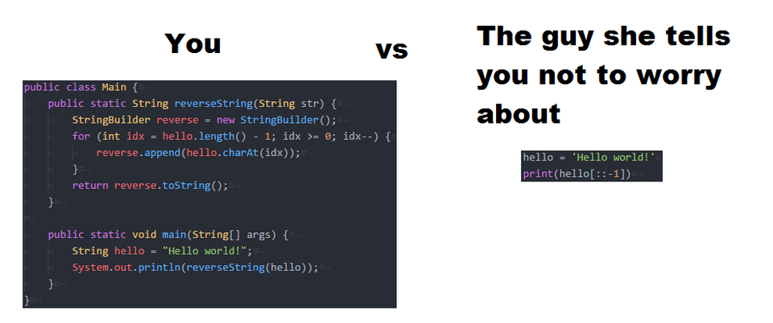
JAVA vs Python
Aspect | Java | Python
Language Type | Object-Oriented | High-Level
Syntax | Verbose with Curly Braces and Semicolons | Concise with Indentation
Memory Management | Manual with Automatic Garbage Collection | Automatic with Reference Counting and GC
Portability | Platform-Independent (JVM) | Platform-Independent (Interpreted)
Type System | Strongly Typed with Explicit Declarations | Dynamically Typed with Implicit Types
Performance | Generally Faster (Compiled Bytecode) | Slower (Interpreted, Dynamic Typing)
Concurrency | Multi-threading and Multi-processing | Multi-threading (GIL Limitations)
Libraries | Vast Ecosystem of Libraries/Frameworks | Rich Standard Library, Third-party Packages
Learning Curve | Moderate (Strict Syntax, OOP Concepts) | Gentle (Simple and Intuitive Syntax)
Use Cases | Enterprise Apps, Android, Large Systems | Web Dev, Scripting, Data Analysis, Automation
Community Support | Strong Corporate Backing, Active Community | Large Open-Source Community

Slide 11
Objects & Classes

Slide 12
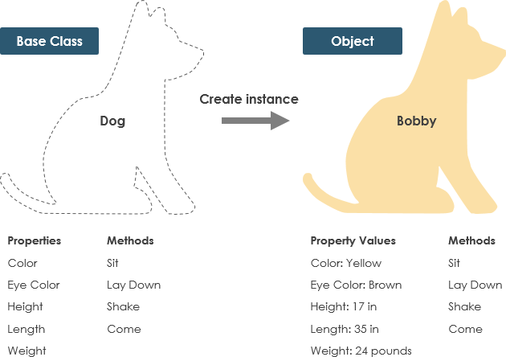

Slide 13
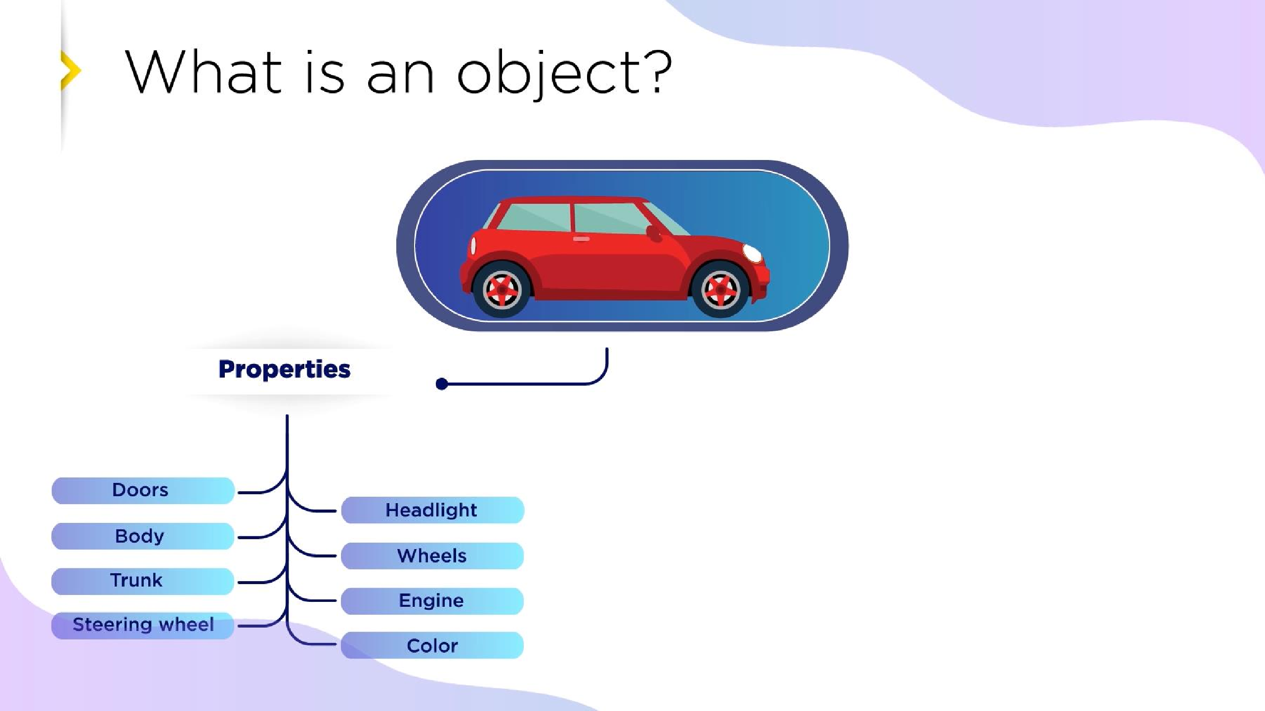

Slide 14
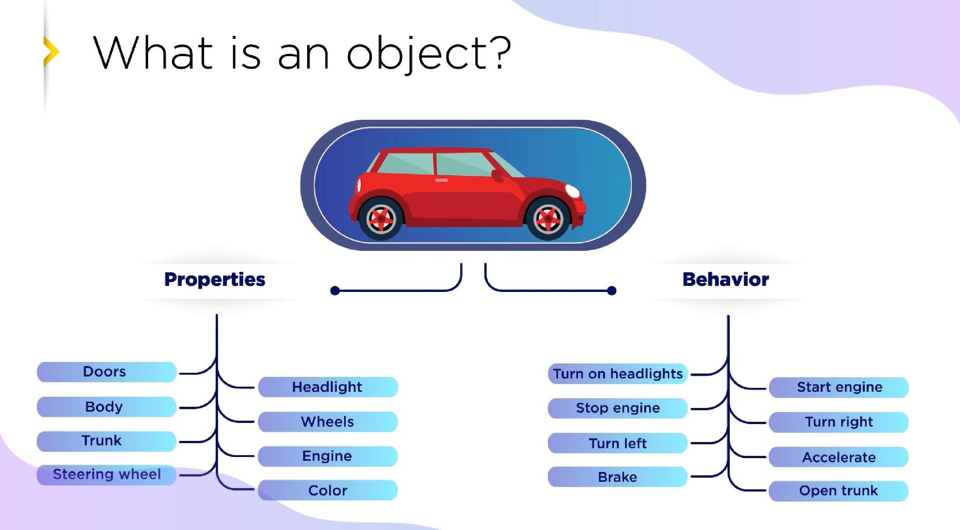

Slide 15
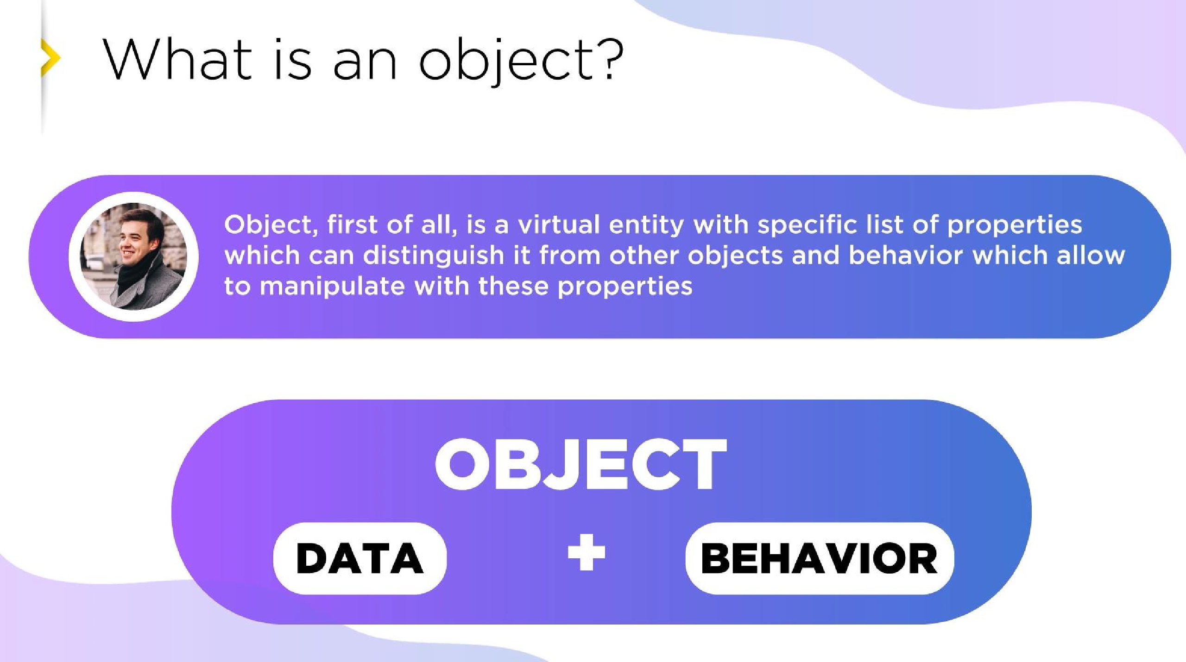

Slide 16
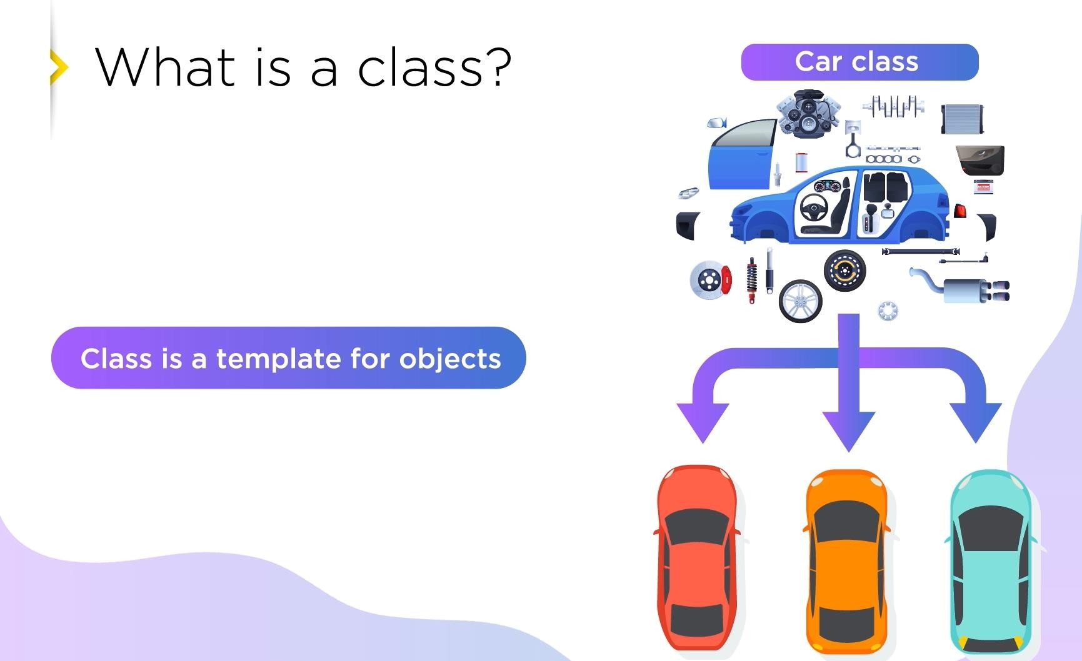
Class is a template for objects

Slide 17
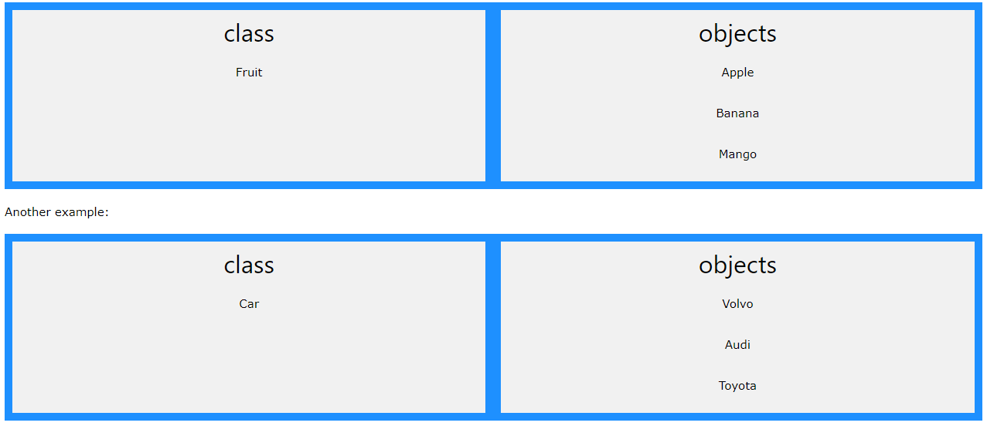
CLASSES
Classes and objects are the two main aspects of object-oriented programming.
Look at the following illustration to see the difference between class and objects:

Slide 18
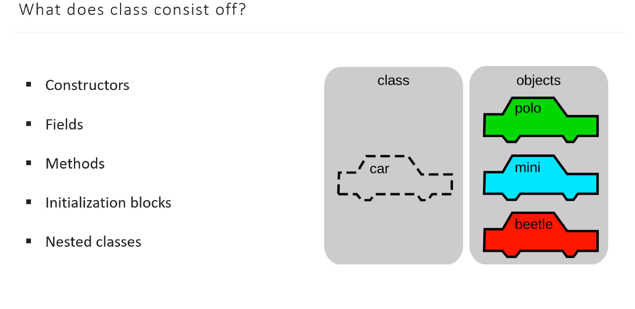

Slide 19
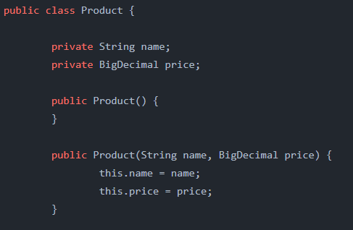
CLASSES CONSTRUCTORS
A constructor in Java is a special method that is used to initialize objects. The constructor is called when an object of a class is created. It can be used to set initial values for object attributes:

Slide 20
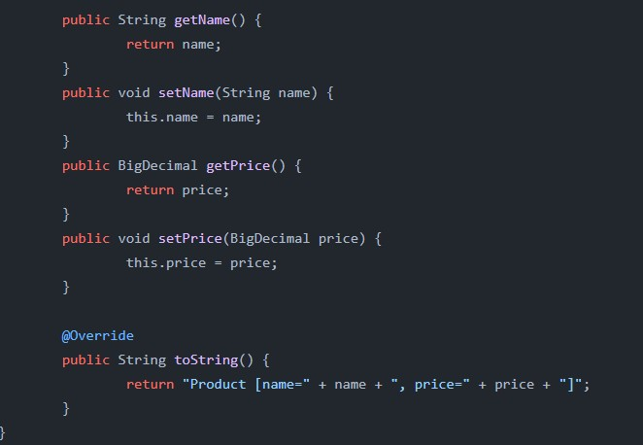
CLASSES METHODS
Java class methods:

Slide 21
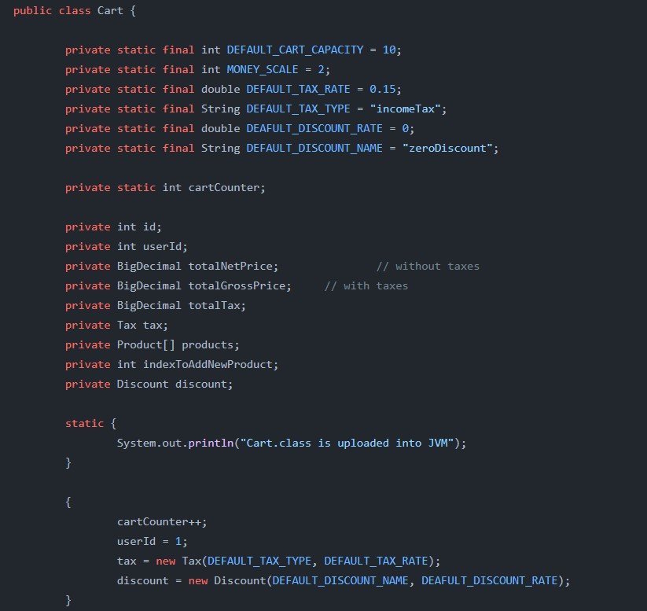
INITIALIZATION BLOCK
In a Java program, operations can be performed on methods, constructors, and initialization blocks. Instance Initialization Blocks are used to initialize instance variables. So firstly, the constructor is invoked, and the java compiler copies the instance initializer block in the constructor after the first statement super().
They run each time when the object of the class is created.
Initialization blocks are executed whenever the class is initialized and before constructors are invoked.
They are typically placed above the constructors within braces.
It is not at all necessary to include them in your classes.

Slide 22
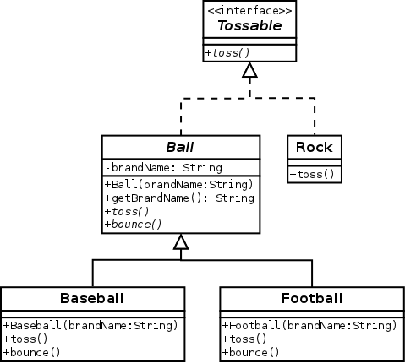
UML
UML (Unified Modeling Language) is a visual modeling language used in software engineering to represent and visualize software systems.
It's a powerful tool for designing and documenting the structure and behavior of Java-based applications in Object-Oriented Programming (OOP).
In this OOP course, we will explore how UML diagrams can enhance the design and understanding of Java applications.

Slide 23
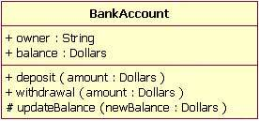
Mark | Visibility type
+ | Public
# | Protected
- | Private
~ | Package

Slide 24
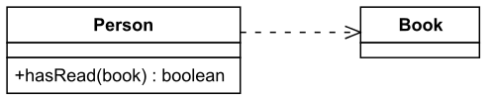
תלות
אובייקט של מחלקה אחת עשוי להשתמש באובייקט של מחלקה אחרת בקוד של מתודה. אם האובייקט אינו מאוחסן בשום שדה, אז זה מעוצב כיחסי תלות. לדוגמה, למחלקה Person עשויה להיות מתודהhasRead עם פרמטרBook שמחזיר אמת אם האדם קרא את הספר.

Slide 25
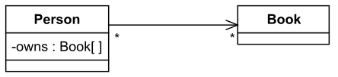
שיוך חד כיווני
אובייקט עשוי לאחסן אובייקט אחר בשדה. לדוגמה, אנשים מחזיקים בספרים, אשר עשויים להיות מיוצגים על ידי שדה בעלים באובייקטים של אדם.
הסימנים * באיור מצביעים על כך שספר עשוי להיות בבעלות כל מספר של אנשים, ושאדם יכול להחזיק בכל מספר ספרים.

Slide 26
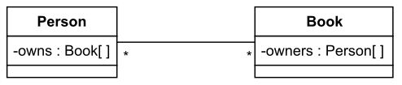
שיוך דו-כיווני
שני אובייקטים עשויים לאחסן זה את זה בשדות. לדוגמה, בנוסף לאובייקט של אדם המפרט את כל הספרים שבבעלות האדם, אובייקט ספר עשוי לרשום את כל האנשים שבבעלותם.

Slide 27
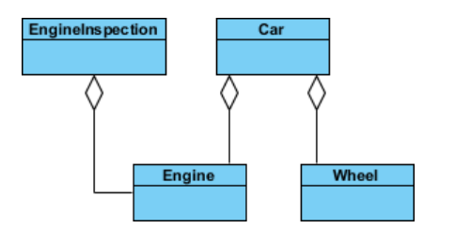
צבירה
לאובייקט אחדA יש בבעלותו אובייקט אחר B.
האובייקט A לא יכול להתקיים ללא האובייקט B (כי הוא מכיל אותו) אבל האובייקט B יכול להתקיים גם ללא האובייקט A
למשל, יכול להיות אובייקט של גלגל גם אם אין אובייקט של רכב (למשל גלגל של אופניים)

Slide 28
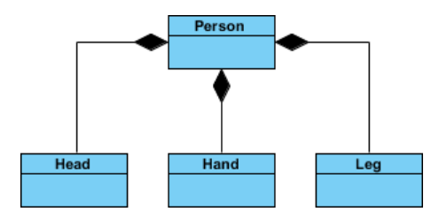
הרכבה
הרכבה זהה לצבירה, מלבד כך שיש קשר דו צדדי של צבירה
כך שאובייקט A הוא בעלים של אובייקט B, ובנוסף A לא יכול לחיות בלי B (כי הוא מכיל אותו) אבל גם B לא יכול לחיות בלי A
אם יש לך קושי להבחין בין יחסי אסוציאציה, צבירה והרכבה, אל תדאג! כך גם כולם!

Slide 29
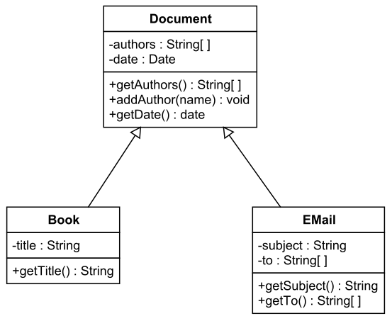
הורשה \ הכללה
מחלקה מרחיבה מחלקה אחרת.
לדוגמה, המחלקה Book עשויה להרחיב את המחלקה Document, אשר עשויה לכלול גם את המחלקה Email. מחלקות הספר והאימייל יורשות את השדות והשיטות של מחלקת Document, אך עשויות להוסיף שדות ושיטות נוספים.

Slide 30
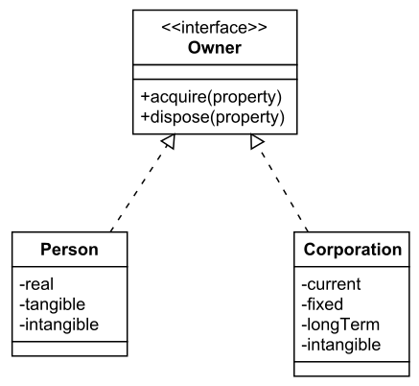
מימוש
מחלקה מיישמת ממשק. לדוגמה, ממשק הבעלים עשוי לציין שיטות לרכישת רכוש ולסילוק רכוש.
כיתות האדם והתאגיד צריכות ליישם את השיטות הללו, אולי בדרכים שונות מאוד.

Slide 31
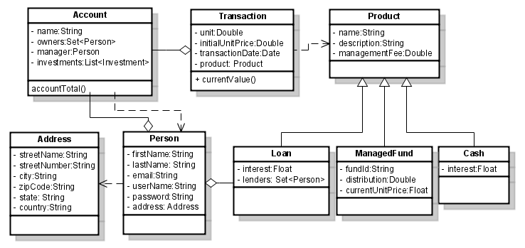
דוגמא

Slide 32
אז איך יוצרים UML?
ניתן להתקין פלאגאין לIntelliJ שנקרא PLANTUML
בעזרת התוסף ניתן ליצור דיאגרמות שונות
מומלץ להשתמש ב UML על מנת ליצור class diagram
להעשרה ופרטים נוספים על אופן הכתיבה עצמו לחצו כאן : https://plantuml.com/class-diagram

Slide 33



Relationship Types
Relationship Type | Name in Hebrew | Explanation | Example | Draw
Dependency | תלות | מייצג יחס חלש בו רכיב אחד תלוי ברכיב אחר. שינויים ברכיב התלות עשויים להשפיע על הרכיב התלוי. | לדוגמה: רכיב 'לוגר' תלוי ברכיב 'טיפול בקבצים' כדי לכתוב נתוני לוג לקובץ.
Association | שיוך | מייצג יחס חזק בין שני רכיבים, המרמז על הקשר ביניהם ועל היכולת להיות להם השתתפות ישירה או עקיפה. | לדוגמה: רכיב 'תלמיד' מחובר לרכיב 'קורס', מרמז על כך שתלמידים רשומים בקורסים. | -----
Aggregation | צבירה | מייצג יחס 'כולו הוא חלק' שבו רכיב אחד הוא חלק מרכיב אחר, אך עשוי להתקיים גם בפני עצמו. | לדוגמה: רכיב 'רכב' מורכב מרכיבים 'גלגלים', מרמז על שגלגלים יכולים לשמש גם ברכבים אחרים.
Composition | הרכבה | מייצג יחס חזק יותר בו רכיב החלק לא יכול להתקיים בלעדיו מבלי להיות חלק מהרכיב כולו. | לדוגמה: רכיב 'בית' מרכיב מחדש 'חדרים', וכאשר הבית נהרס, החדרים נהרסים גם הם.
Generalization/Inheritance | הורשה \ הכללה | מייצג יחס "הוא הוא" בו רכיב אחד (מחלקה מורשה או מחלקה מורשה) מורש מרכיב אחר (מחלקה בסיס או מחלקה יסודית), ויורש ממנו מאפיינים ופעולות. | לדוגמה: 'מלבן' הוא מחלקה מורשה ממחלקה 'צורה', והיא יורשת את המאפיינים והפעולות של המחלקה הבסיסית.
Realization | מימוש | מציין שרכיב מממש ממשק מסוים. | לדוגמה: רכיב 'מעבד תשלומים' מממש את הממשק 'ממשק תשלומים', בו מוגדרות הפעולות שיש לממש.

Slide 34
Static

Slide 35
Static Keyword
- המילה השמורה ''static ב -Java משמשת להגדיר אלמנטים ברמת המחלקה המשותפים לכל המופעים של המחלקה.
- כאשר חבר (משתנה או שיטה) מוגדר כסטטי, הוא שייך למחלקה עצמה ולא לאף מופע מסוים של המחלקה.
- יש רק עותק אחד של חבר סטטי, ללא קשר לכמה מופעים של המחלקה נוצרו.
- דוגמאות נפוצות לחברים סטטיים כוללות קבועים, ממוצעים ומשאבים משותפים.
- משתנים סטטיים מאותחלים פעם אחת כאשר המחלקה נטענת ונשמרים לאורך זמן הריצה של התוכנית.
- שיטות סטטיות ניתן לקרוא להן ישירות על המחלקה עצמה, מבלי ליצור אינסטנס.
- גישה לחברים סטטיים: ClassName.memberName
- זהירות: חברים סטטיים עשויים ליצור tight coupling ובעיות אפשריות בסביבה מרובת threads, לכן יש להשתמש בהם בזהירות.
-יתרון: יעילות בשימוש בזיכרון מאחר ולא משכפל את אותו המידע עבור כל מופע.

Slide 36
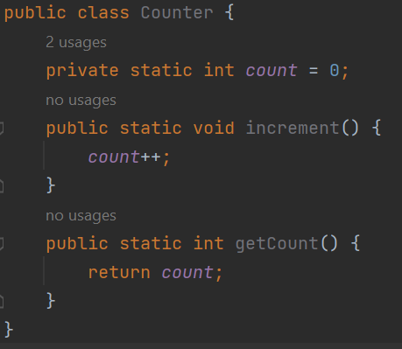
Examples:
Multithreaded Environments: In programming, multithreading involves running multiple threads (smaller units of a program) concurrently. When static members are accessed and modified by multiple threads simultaneously, it can lead to race conditions, where the order of operations is not deterministic and can vary with different thread execution speeds. This can result in unexpected and incorrect behavior of the program.
WRONG!

Slide 37
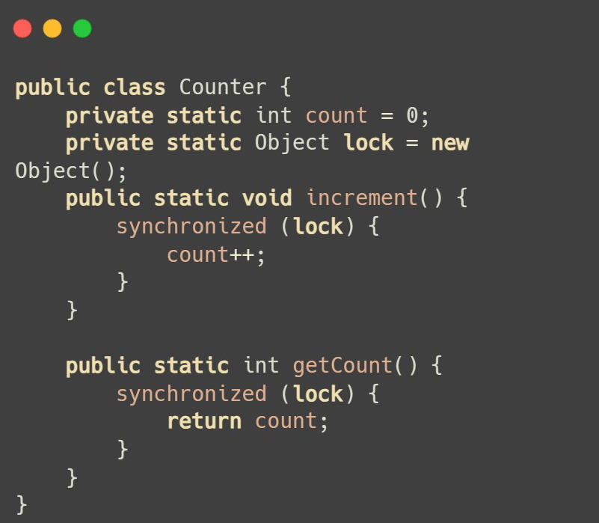
RIGHT

Slide 38
API

Slide 39
What is an API?!
הגדרה: "API מייצג ממשק תכנות יישומים. הוא מגדיר קבוצה של כללים ופרוטוקולים לבנייה ואינטראקציה עם יישומי תוכנה."
מקל על שימוש חוזר בקוד
מעודד עיצוב מודולרי
מקל על שיתוף פעולה בין רכיבי תוכנה שונים

Slide 40
כמה שיותר קטן יותר טוב
חשוב לא לפרט איך הפרטים ממומשים, אלא רק איך להשתמש ב API!
שמירה על ממשק API מינימליסטי חיונית מכמה סיבות:
ממשק API מינימליסטי קל יותר למפתחים להבין ולהשתמש בו.
2. פשטות בתחזוקה:
בדרך כלל קל יותר לתחזק ממשק API מינימליסטי. עם פחות תכונות, יש פחות נקודות כשל פוטנציאליות, וסביר להניח ששינויים לא יהיו בעלי השלכות לא מכוונות.
3. פיתוח מהיר יותר למשתמשים:
מפתחים יכולים לשלב ממשקAPI מינימליסטי מהר יותר באפליקציות שלהם. זה יתרון במיוחד כאשר זמן היציאה לשוק הוא גורם קריטי.
4. תיעוד ברור יותר:
ממשקיAPI מינימליסטיים מובילים לתיעוד ברור ותמציתי יותר. מפתחים יכולים למצוא במהירות את המידע שהם צריכים מבלי להיות מוצפים בפרטים מיותרים.
תאימות ויכולת פעולה הדדית:

Slide 41
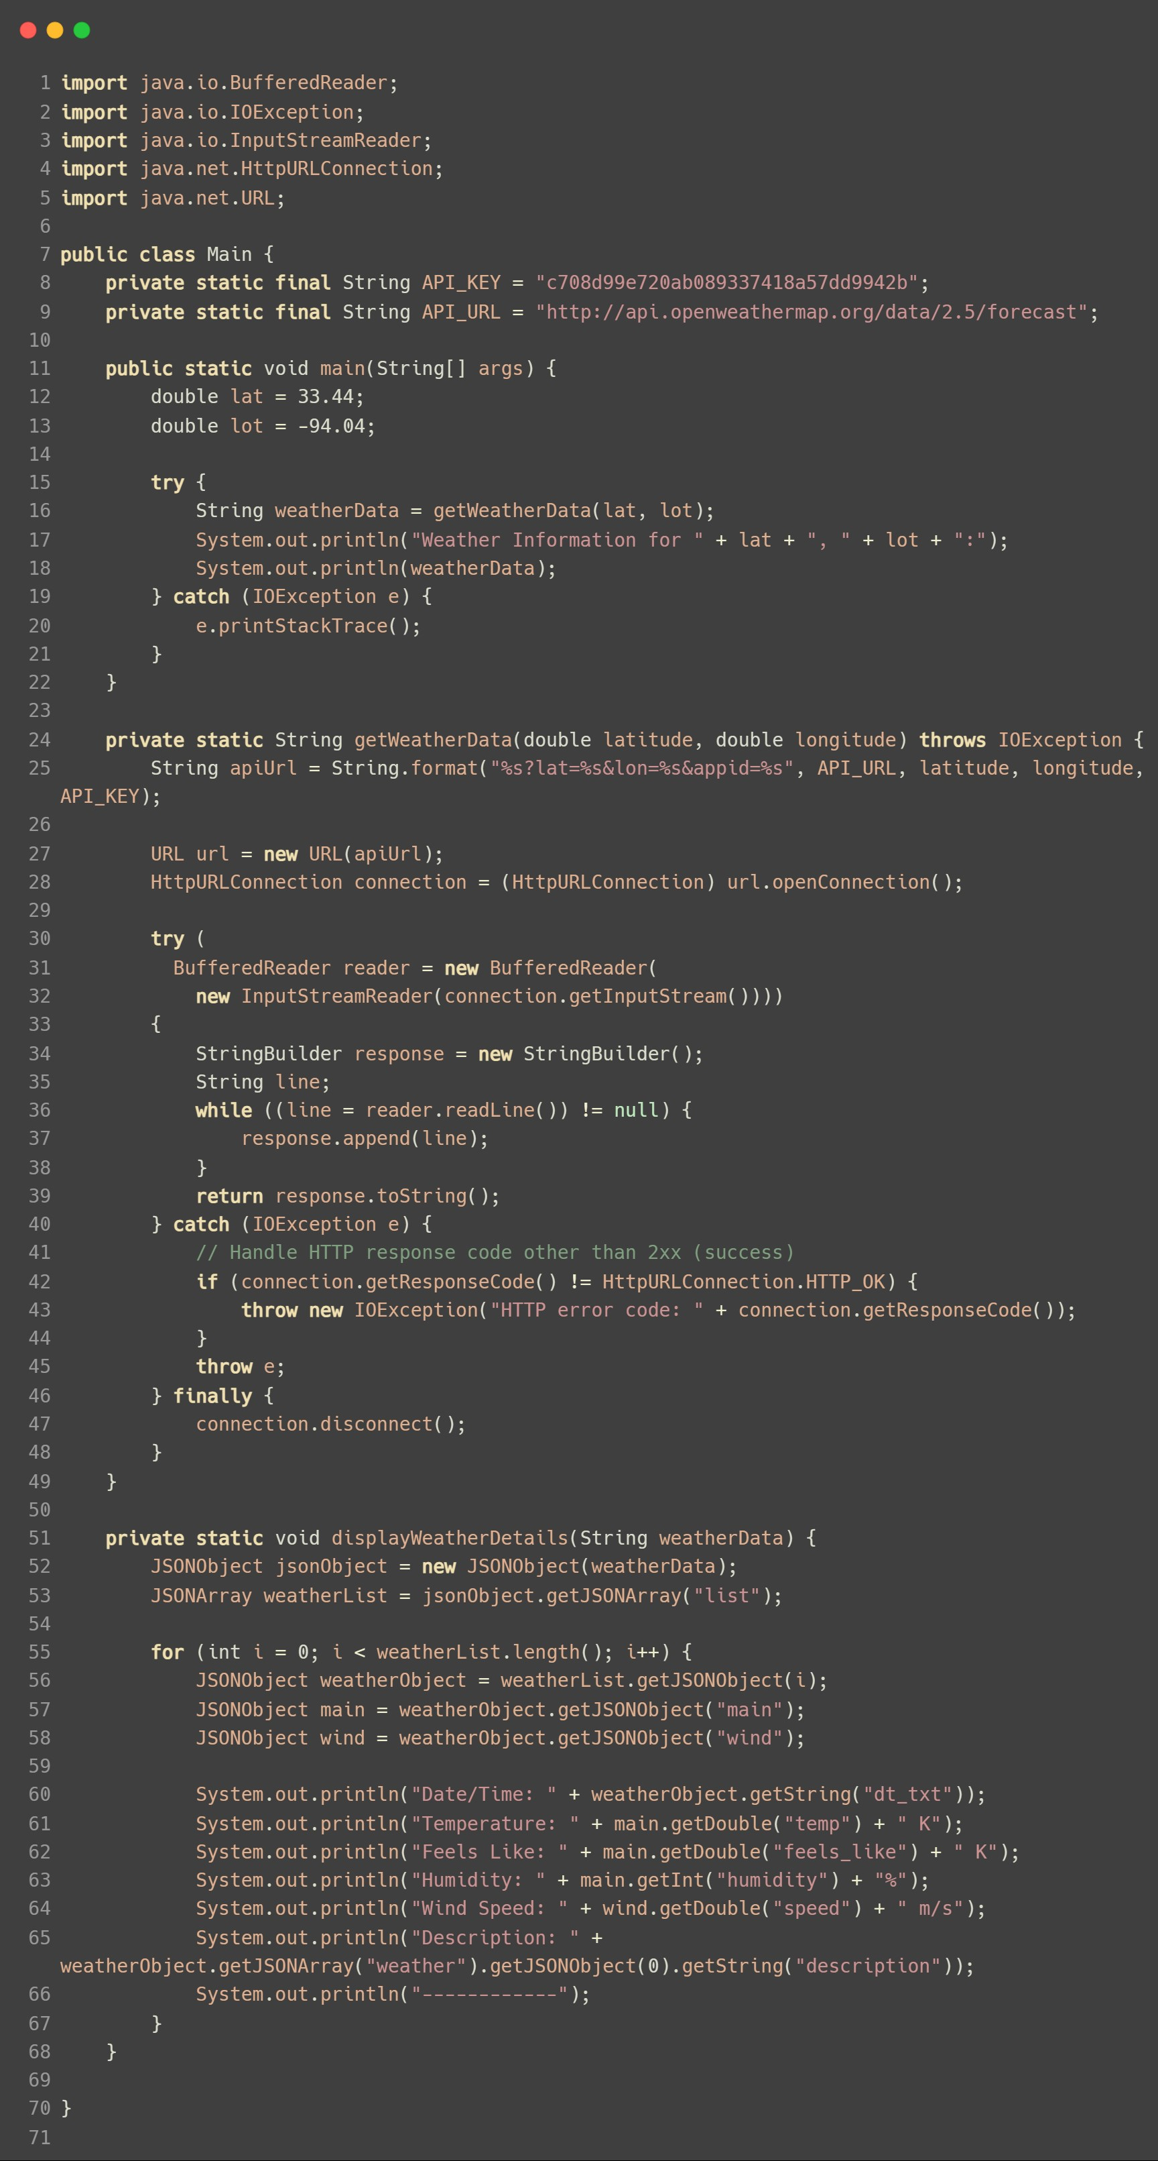

REAL LIFE EXAMPLE
תמונה זו מאת מחבר לא ידוע ניתן ברשיון במסגרת CC BY-NC

Slide 42
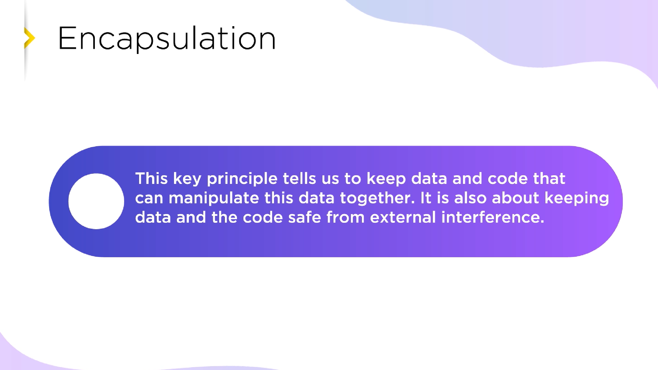

Slide 43
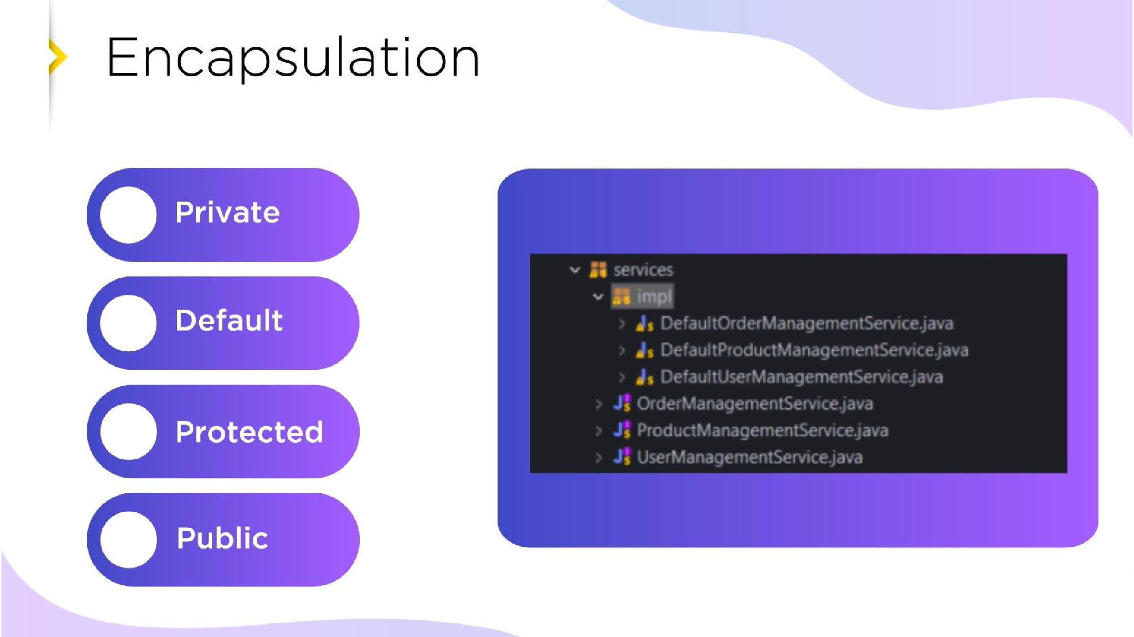

Slide 44
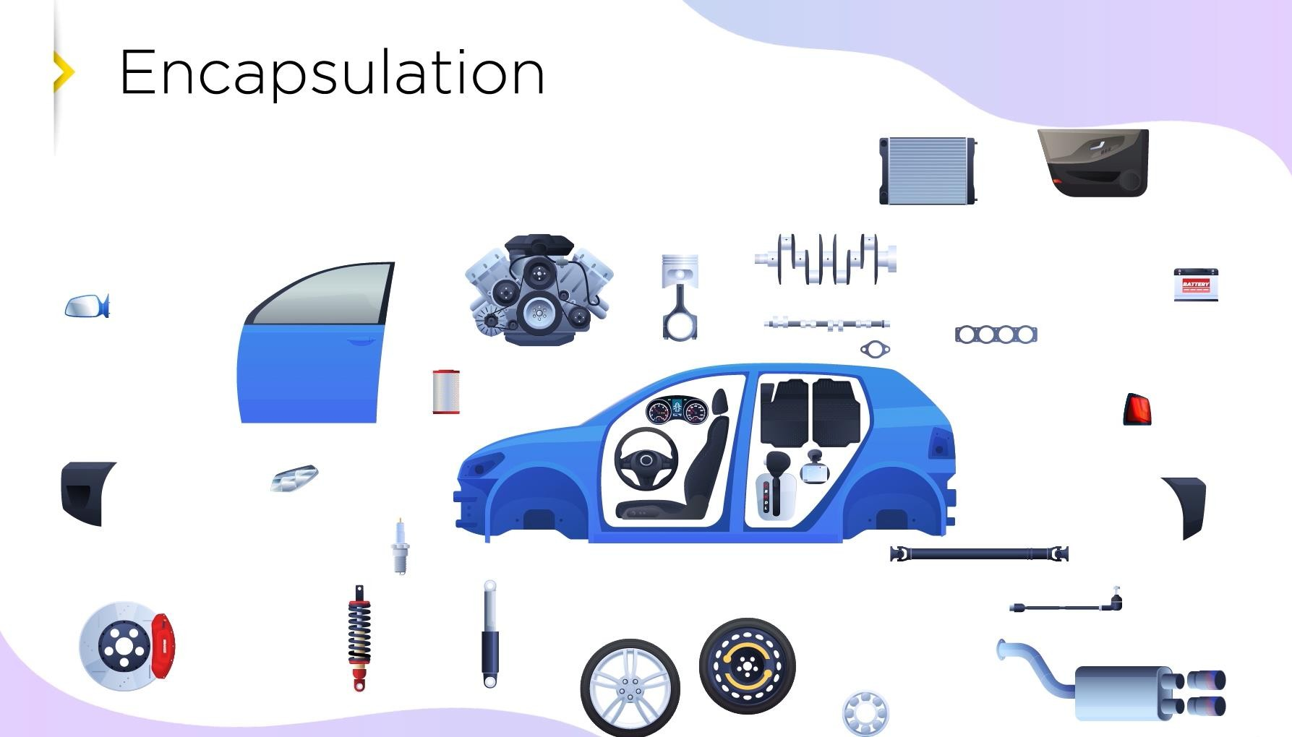

Slide 45
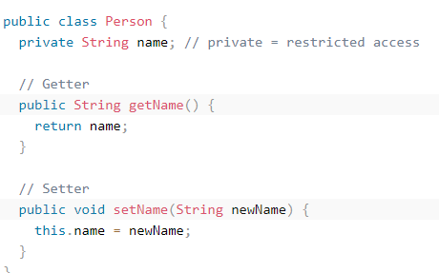
CLASSES ENCAPSULATION
The meaning of Encapsulation, is to make sure that "sensitive" data is hidden from users. To achieve this, you must:
\declare class variables/attributes as private
provide public get and set methods to access and update the value of a private variable

Slide 46
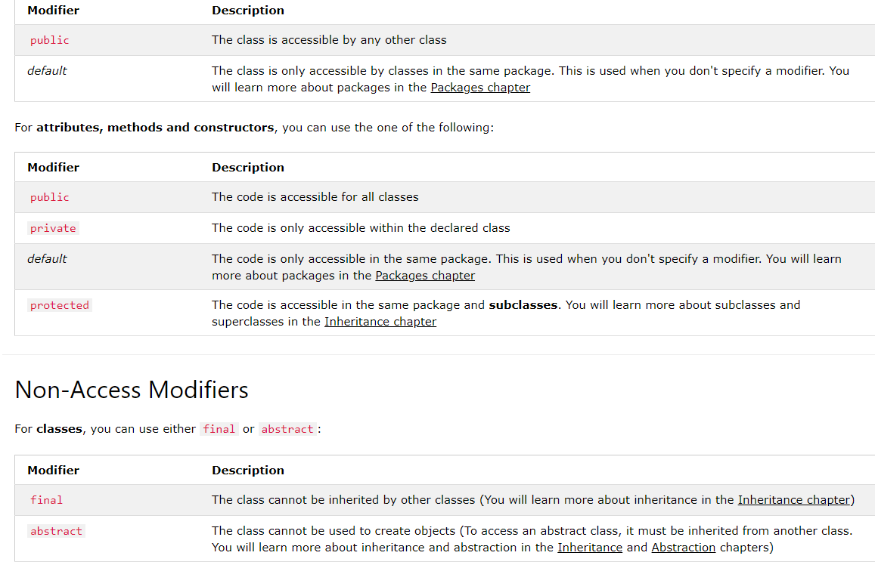
CLASSES MODIFIER

Slide 47
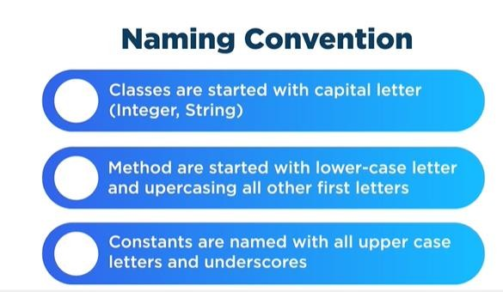
NAMING CONVENTIONS

Slide 48
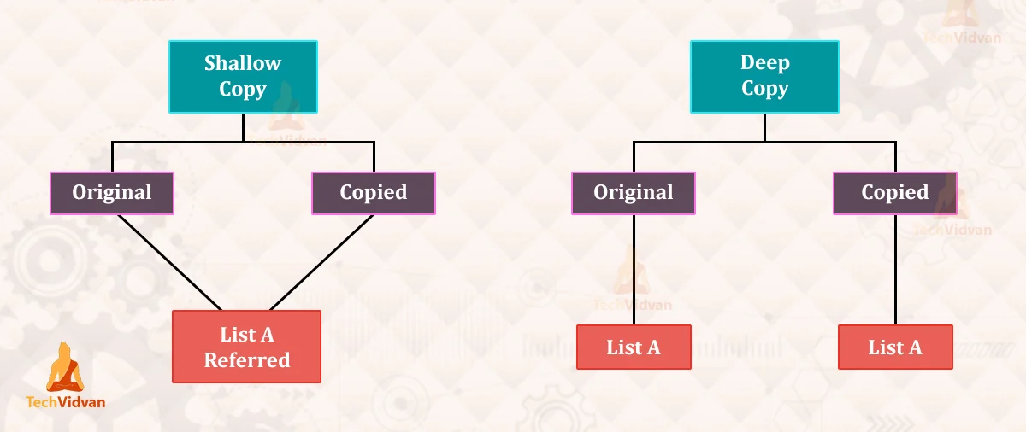
DEEP COPY
https://www.youtube.com/watch?v=QaCYMgyprtc

Slide 49
DEEP COPY
Deep copy | Shallow copy
מחלקות | משתנים פרימטיביים
מערכים | מחלקות שלא ניתנות לשינוי
https://www.youtube.com/watch?v=QaCYMgyprtc

Slide 50
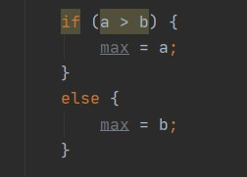

SHORTEN IF
The value of a variable often depends on whether a particular Boolean expression is or is not true and on nothing else.
For instance, one common operation is setting the value of a variable to the maximum of two quantities. In Java you might write
Setting a single variable to one of two states based on a single condition is such a common use of if-else that a shortcut has been devised for it
, the conditional operator, ?:. Using the conditional operator you can rewrite the above example in a single line like
this:

Slide 51
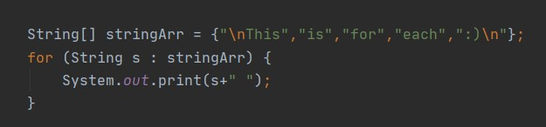

FOR EACH
Out:

Slide 52
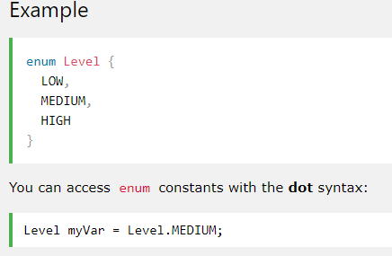

ENUM
An Enum is a special "class" that represents a group of constants (unchangeable variables, like final variables).
To create an Enum, use the Enum keyword (instead of class or interface), and separate the constants with a comma. Note that they should be in uppercase letters:

Slide 53
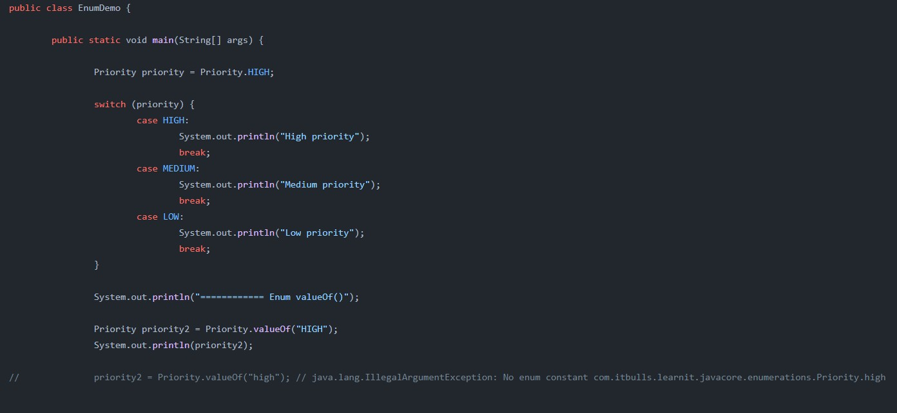
ENUM

Slide 54
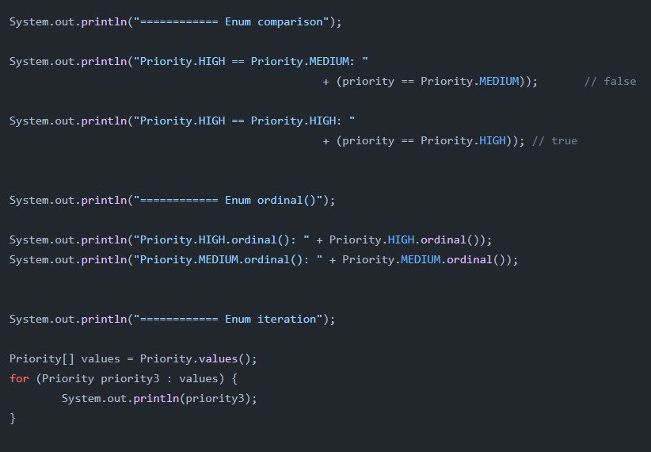
ENUM

Slide 55
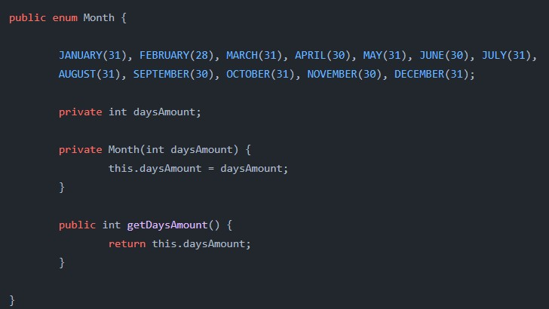
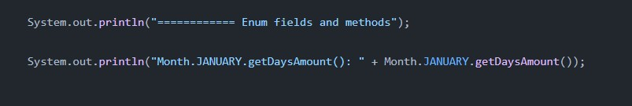
ENUM

